Slide 1

-Viaje Cooperativa
Escolar Juvenil
“La Porteñita” Ltda.-
Mendoza 2009

Slide 2
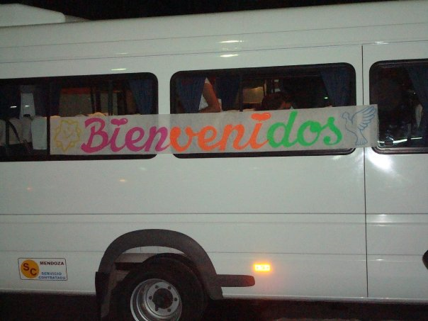
La bienvenida…

Slide 3
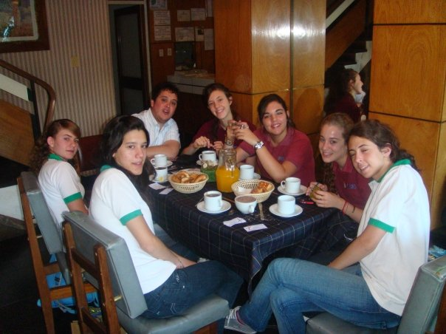
Porteña-ICES-Coordinador

Slide 4
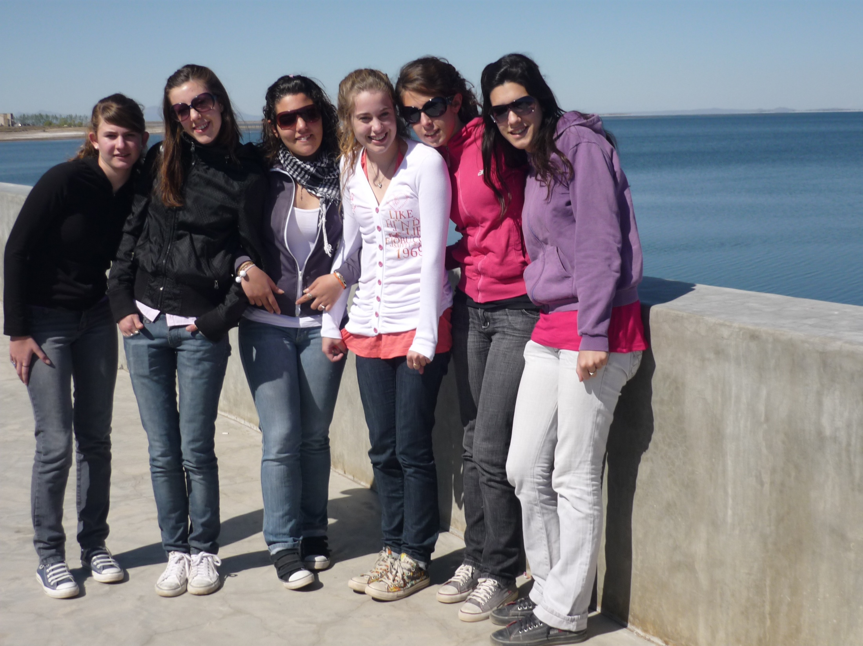
Porteña-ICES-

Slide 5
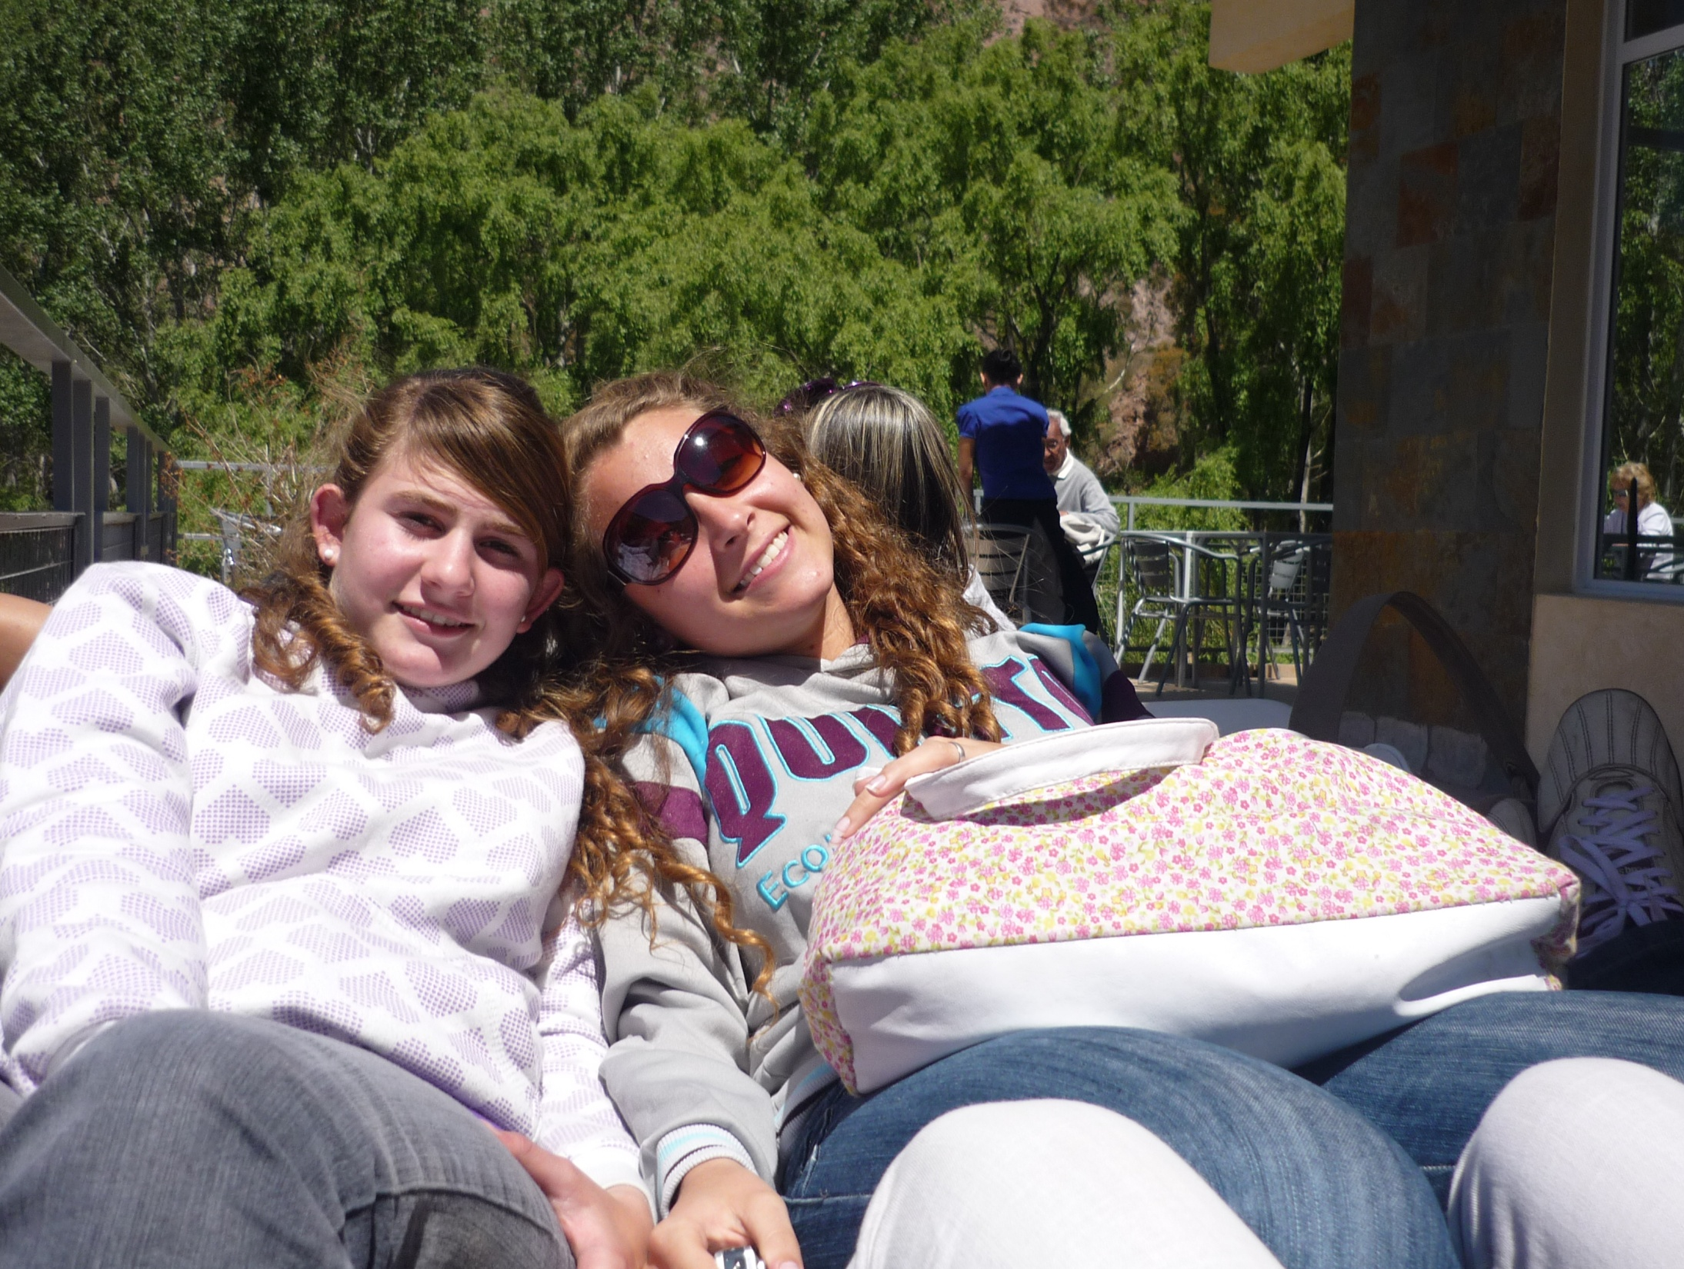
Porteña-Fecoopes

Slide 6
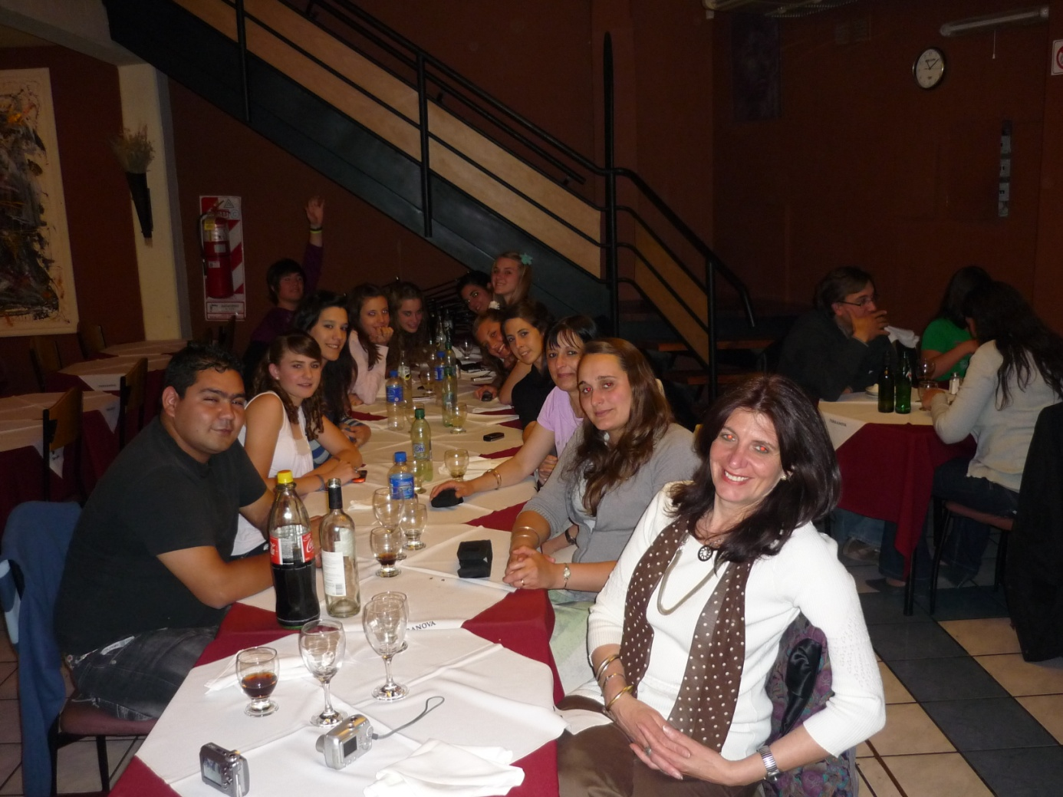
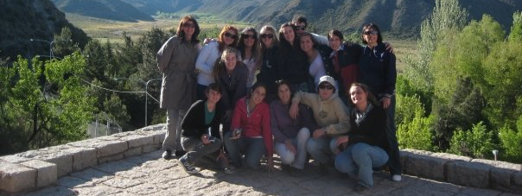
Todos…

Slide 7
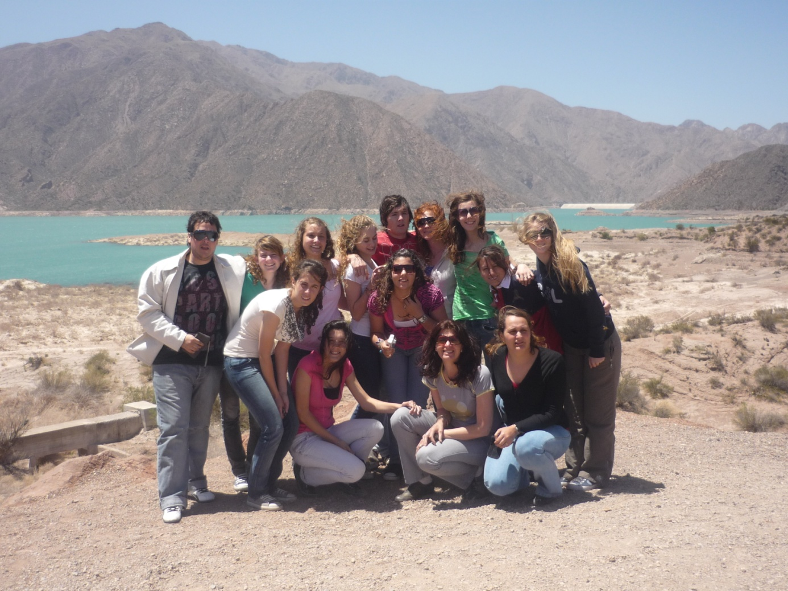

Slide 8
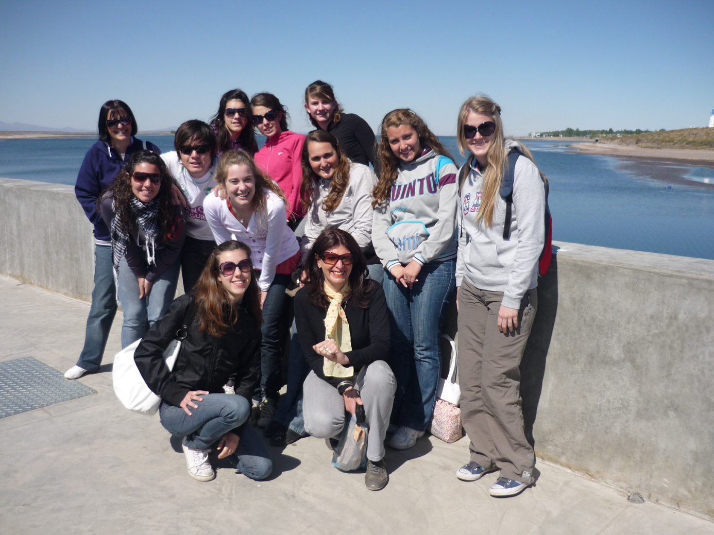

Slide 9

ESCUELAS
VISITADAS…

Slide 10
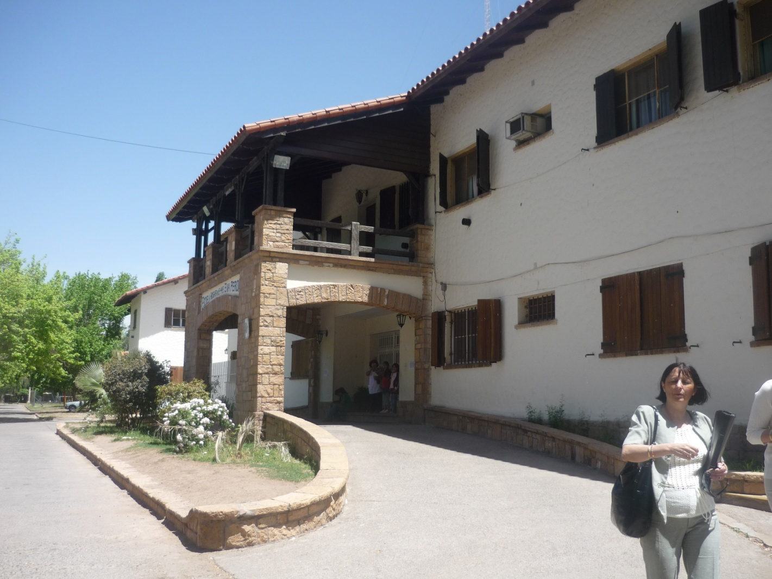
Escuela Hogar
Eva Perón

Slide 11
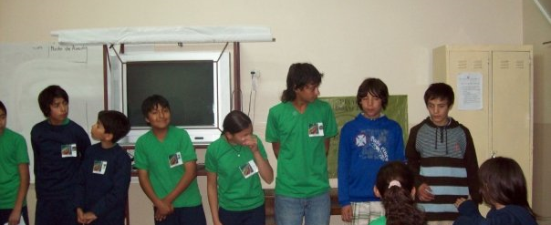
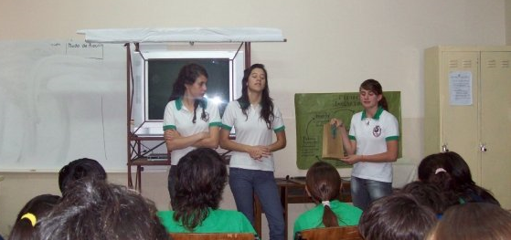
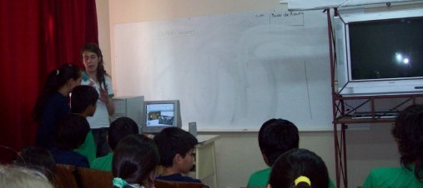

Slide 12
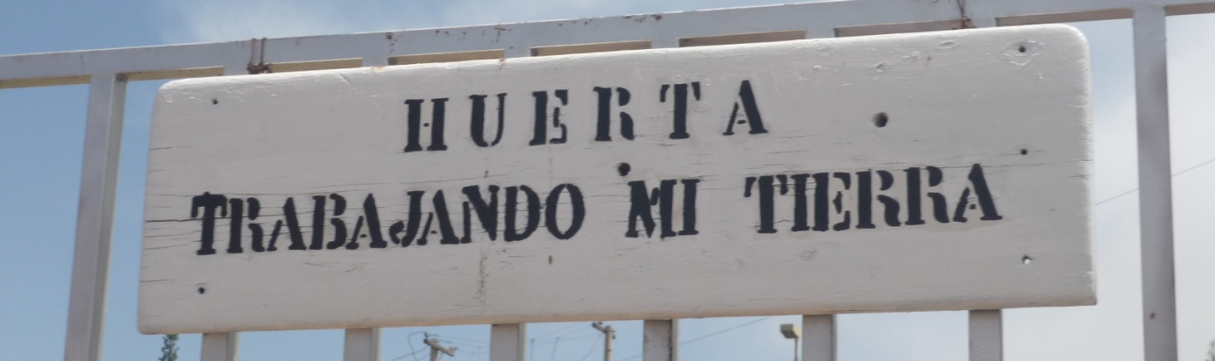
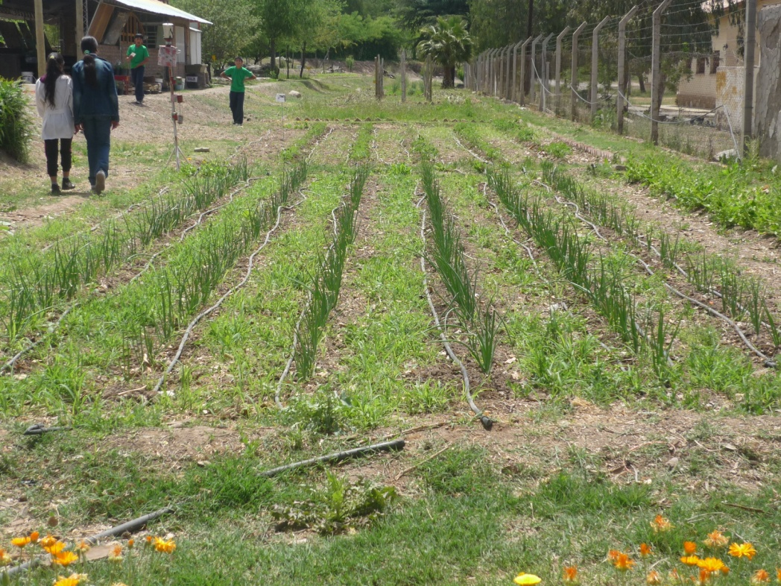
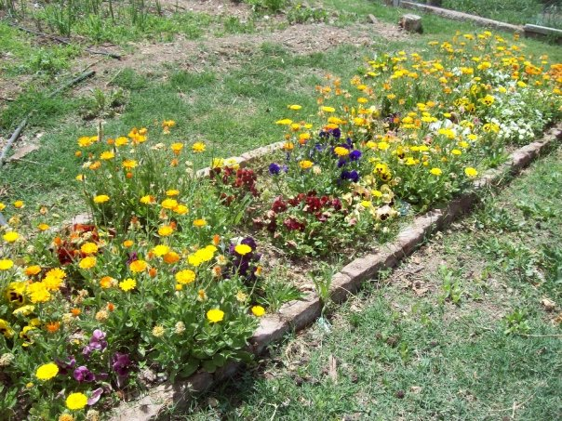

Slide 13
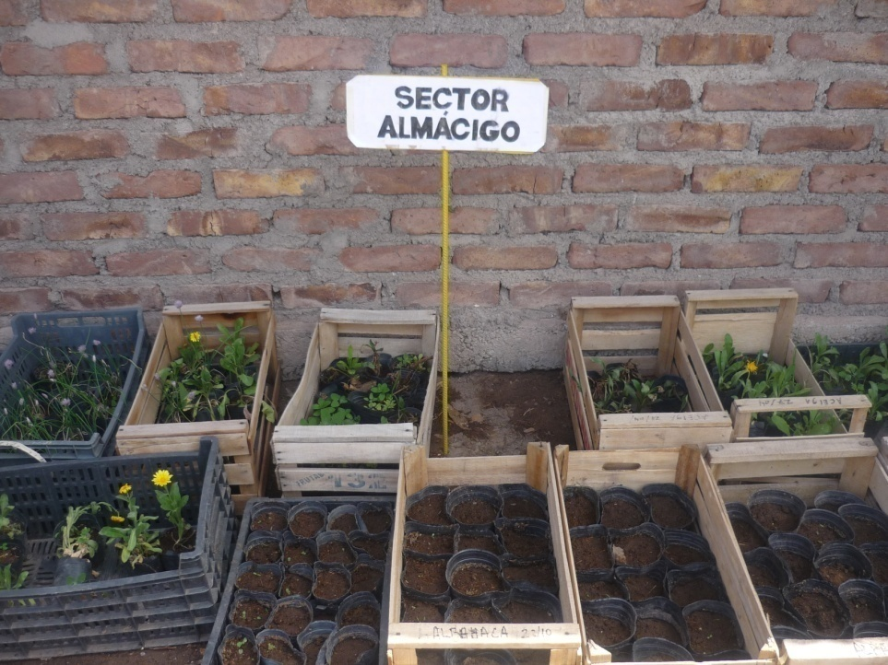
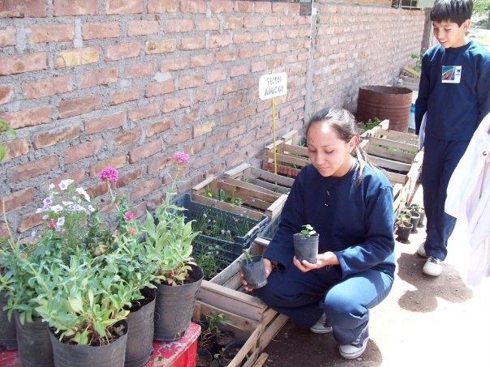
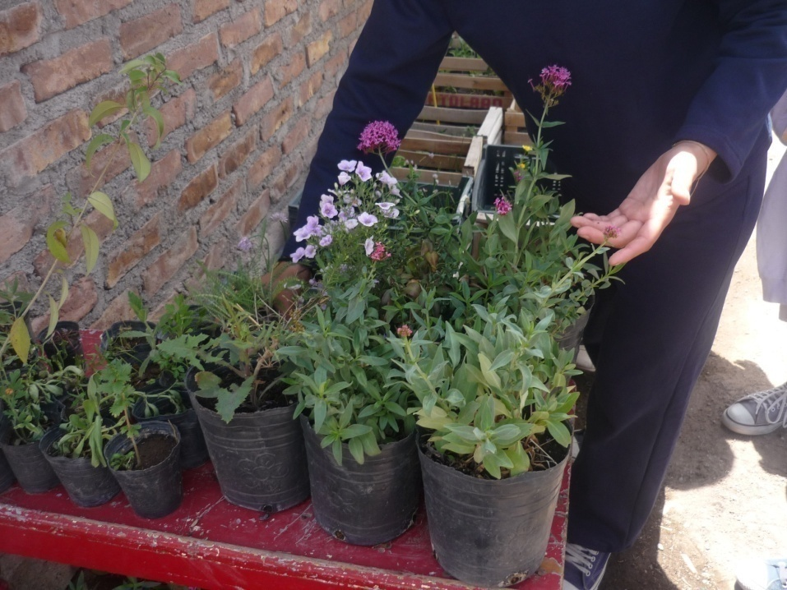
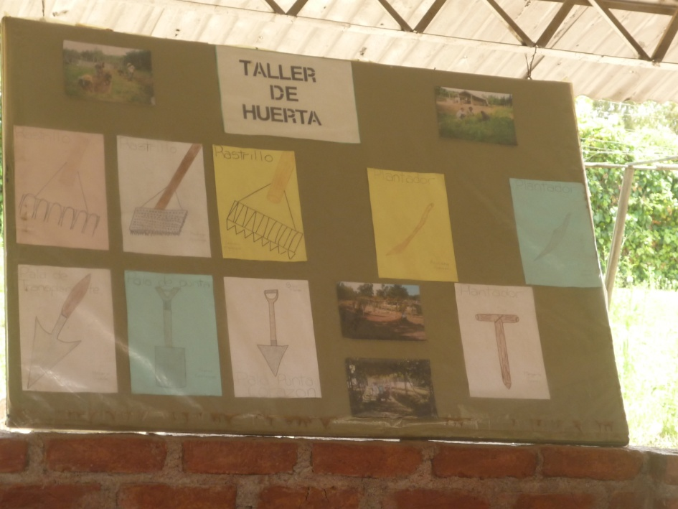

Slide 14
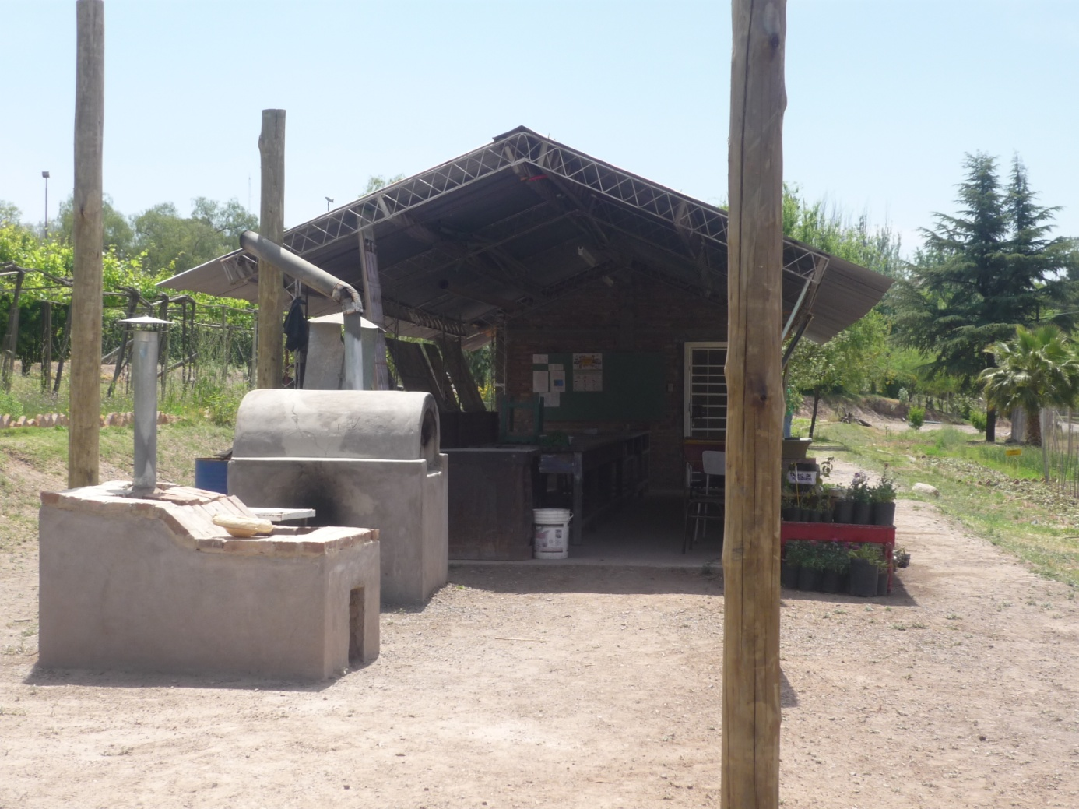
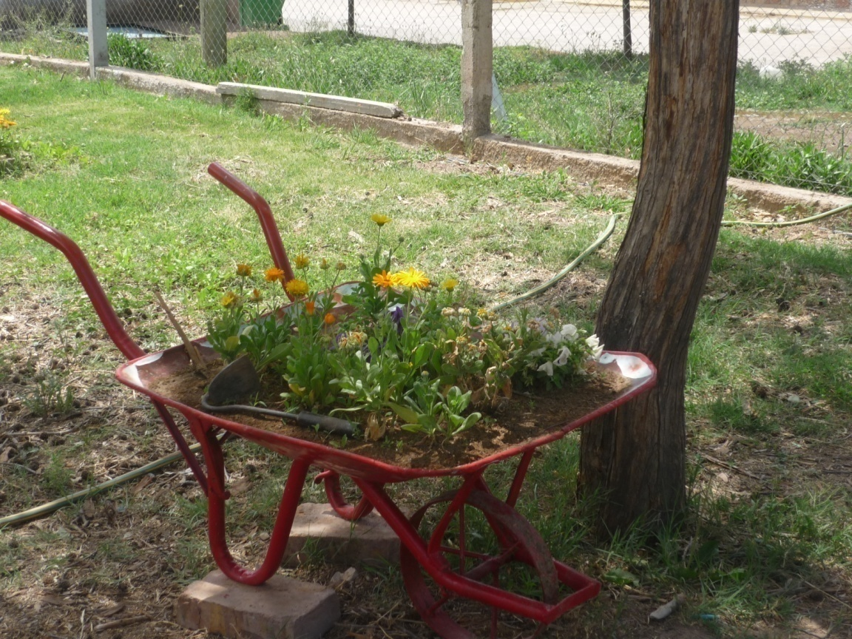

Slide 15
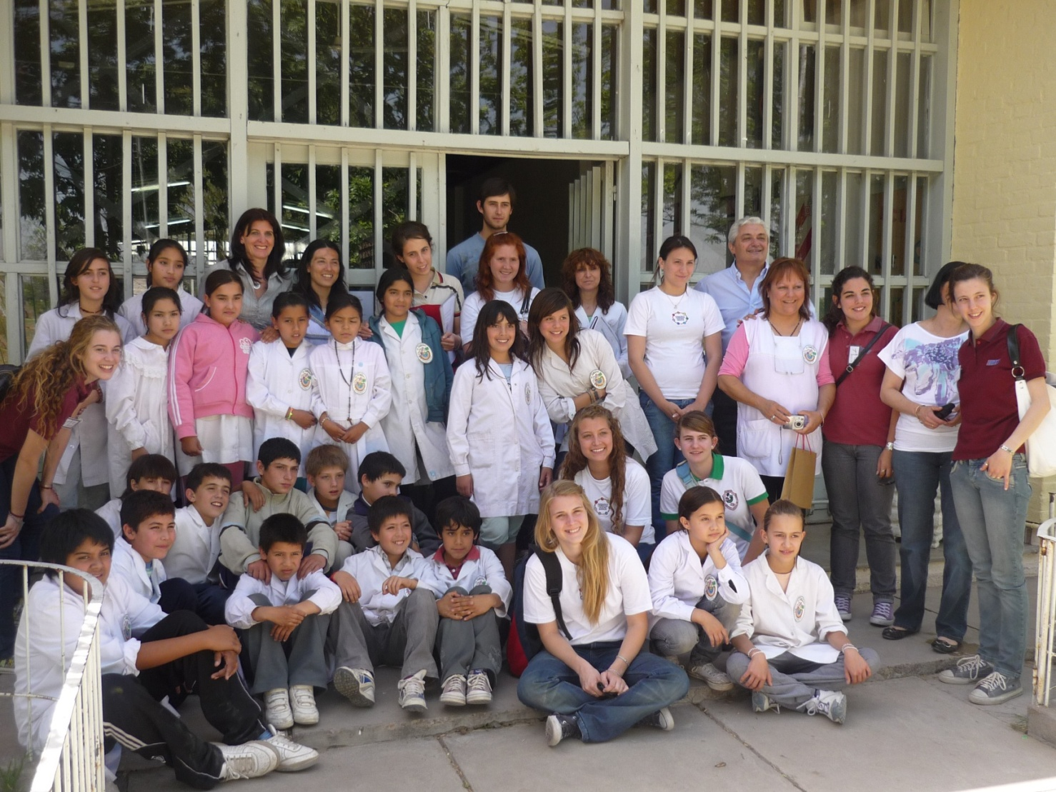
Escuela Nº 1-250
“Miguel de Azcuénaga”

Slide 16
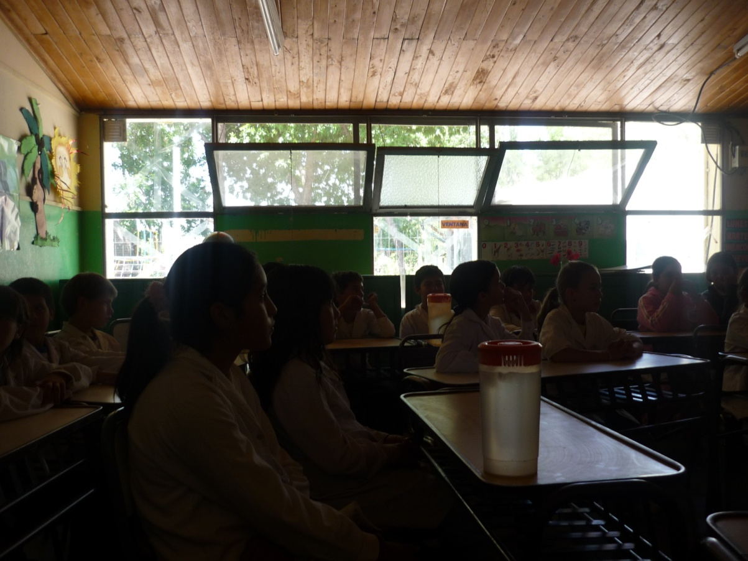
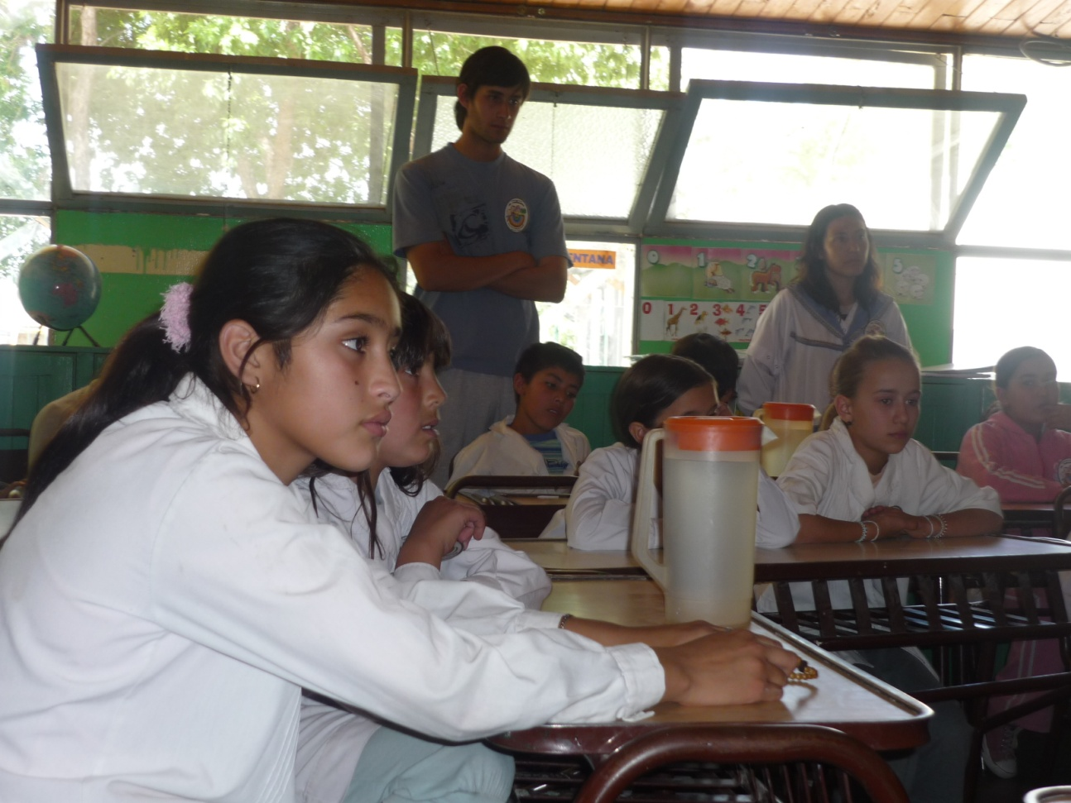

Slide 17
Cooperativa Escolar
“El Juncalito”

Slide 18
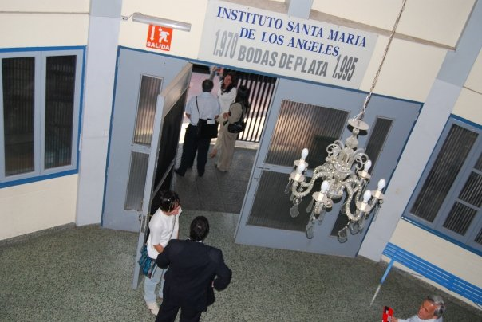
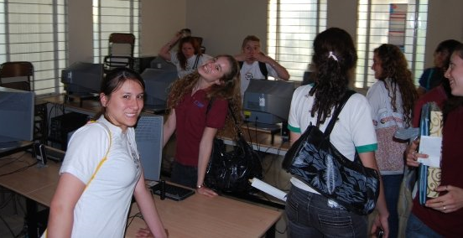
Instituto Santa María
de los Ángeles

Slide 19
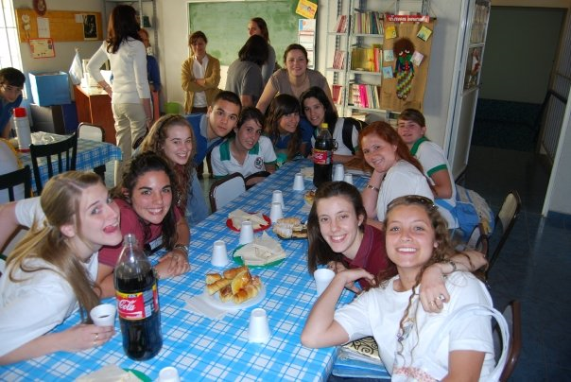
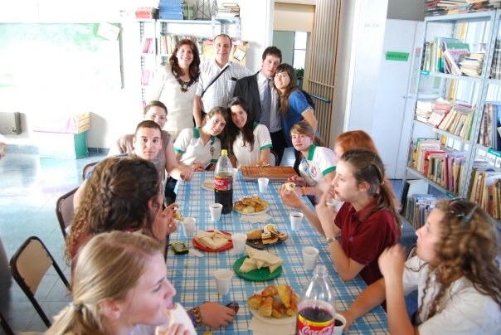

Slide 20
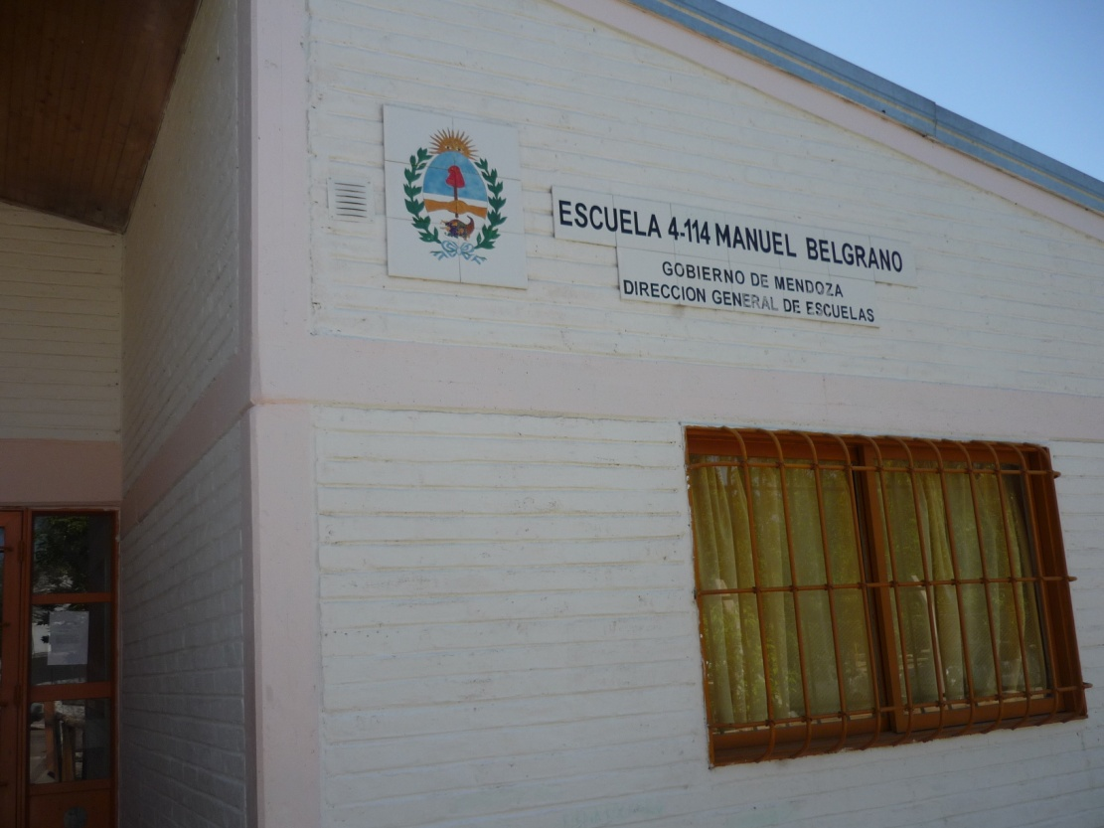
Escuela Nº 4-114
“Manuel Belgrano”

Slide 21
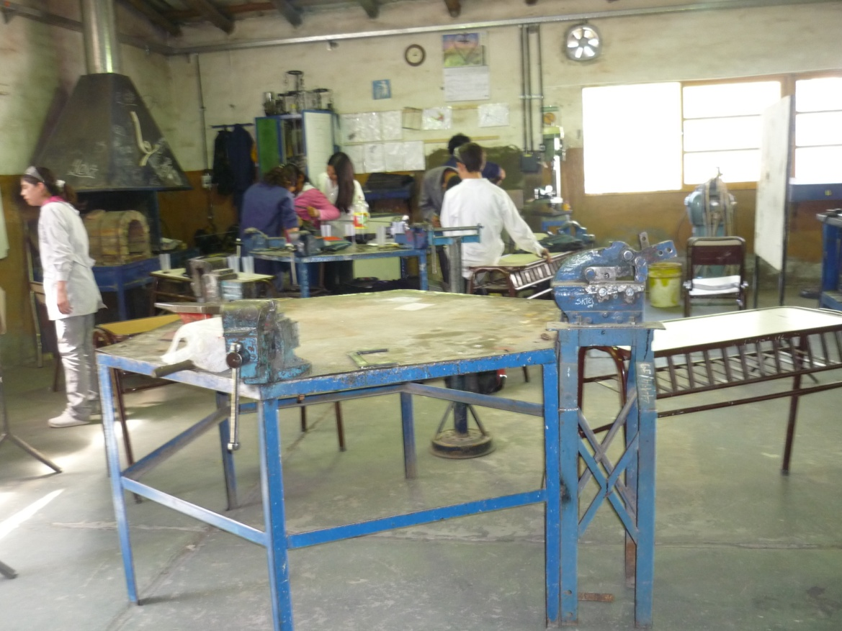
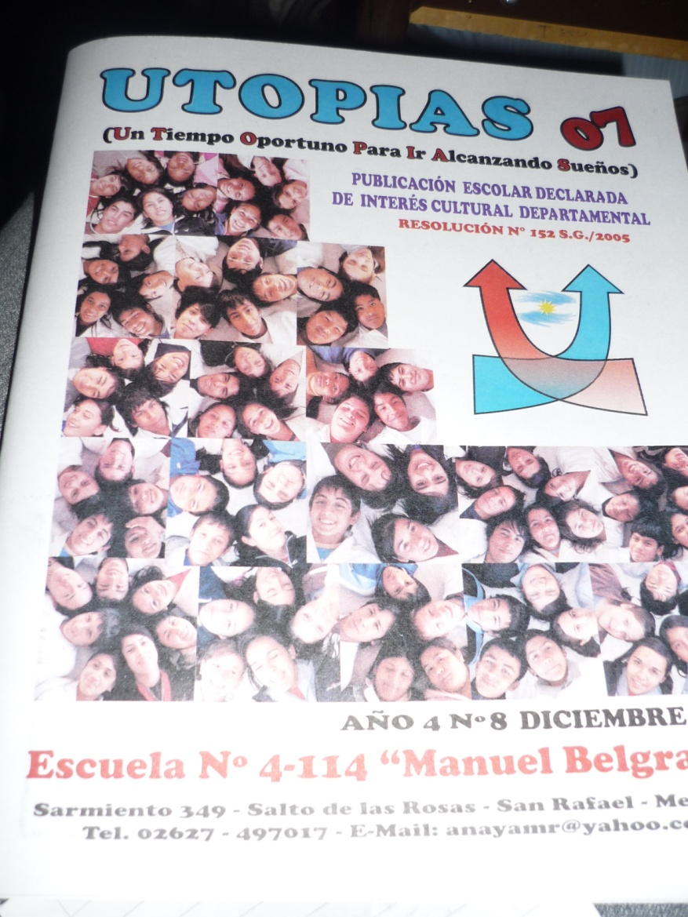
Revista

Slide 22
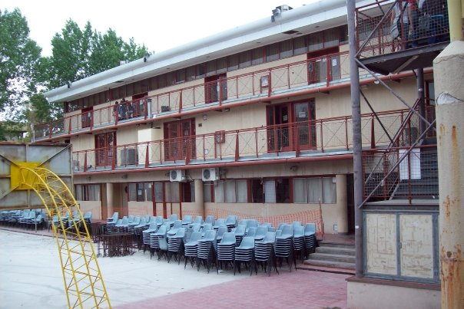
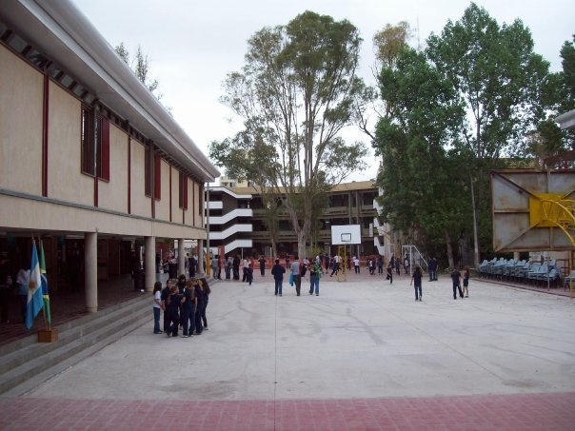
Otros colegios…

Slide 23
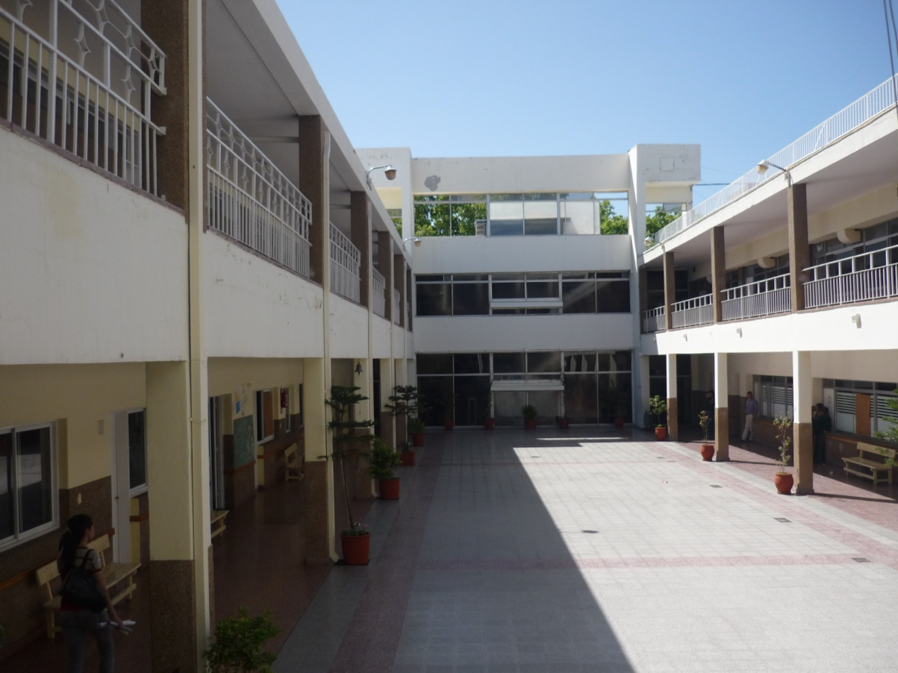
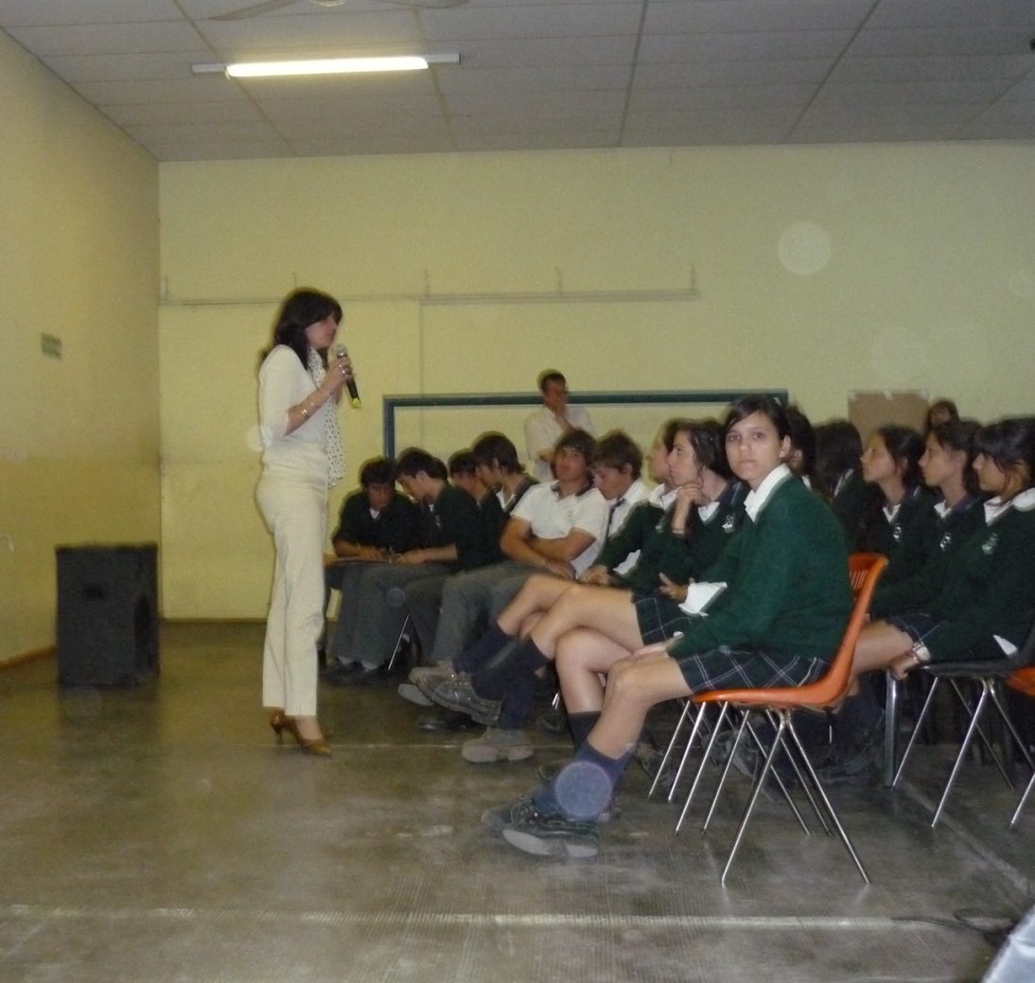

Slide 24
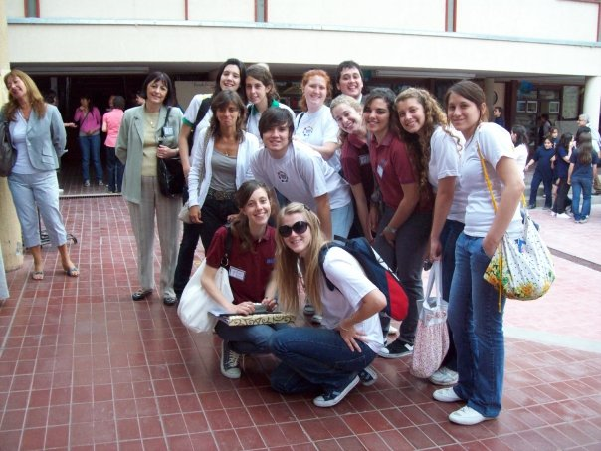
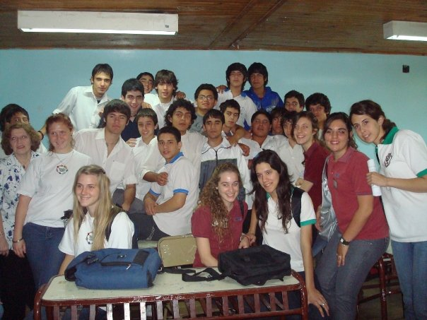

Slide 25
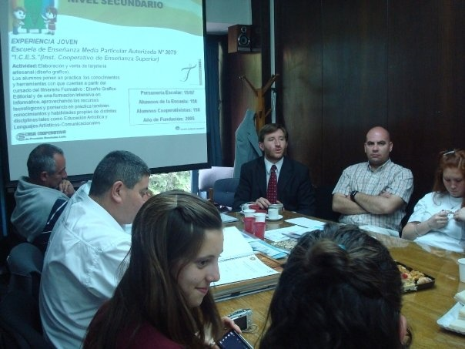
Visita Director de Cooperativas
y Mutuales

Slide 26
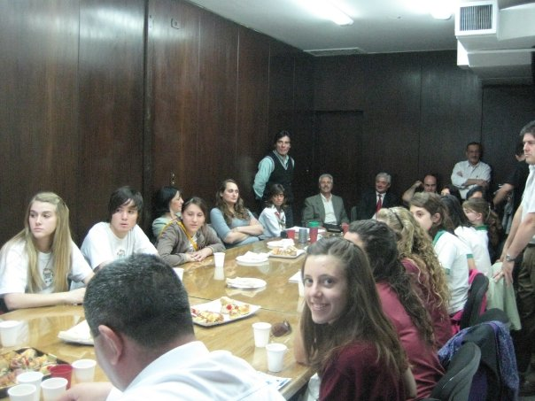

Slide 27
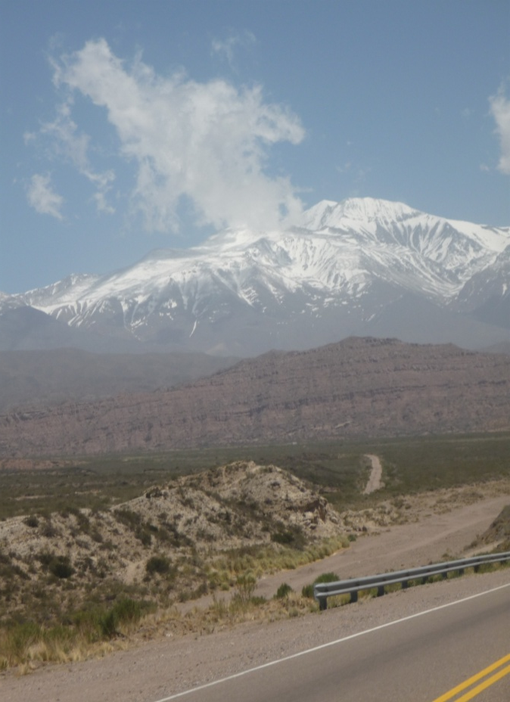
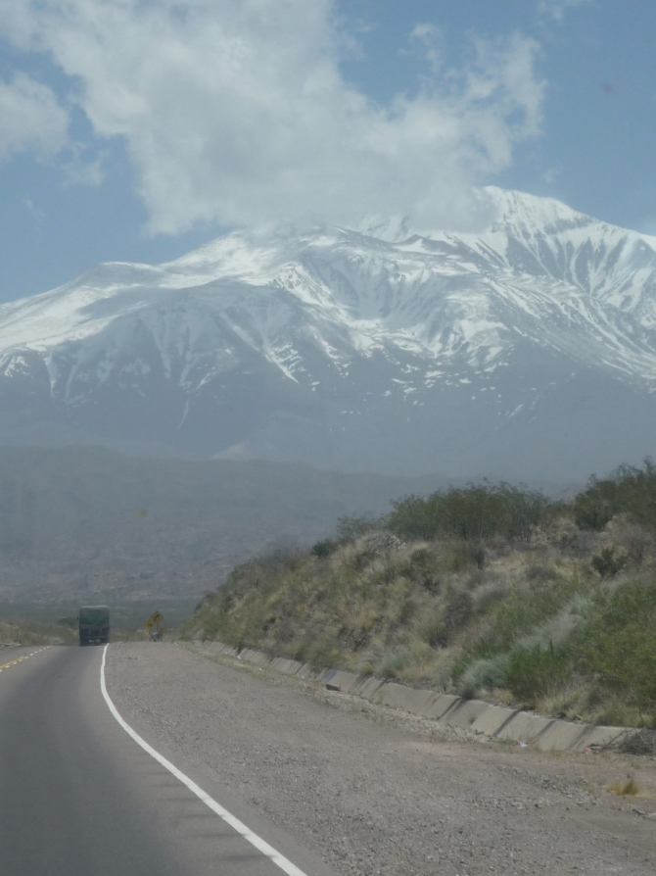
LUGARES
VISITADOS…

Slide 28
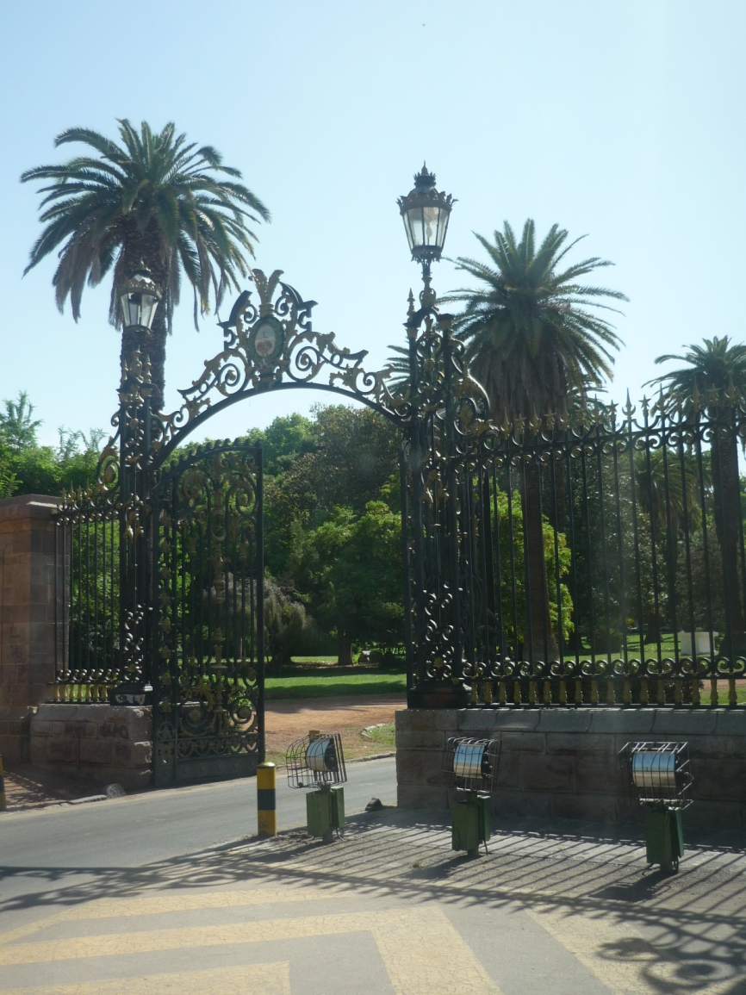
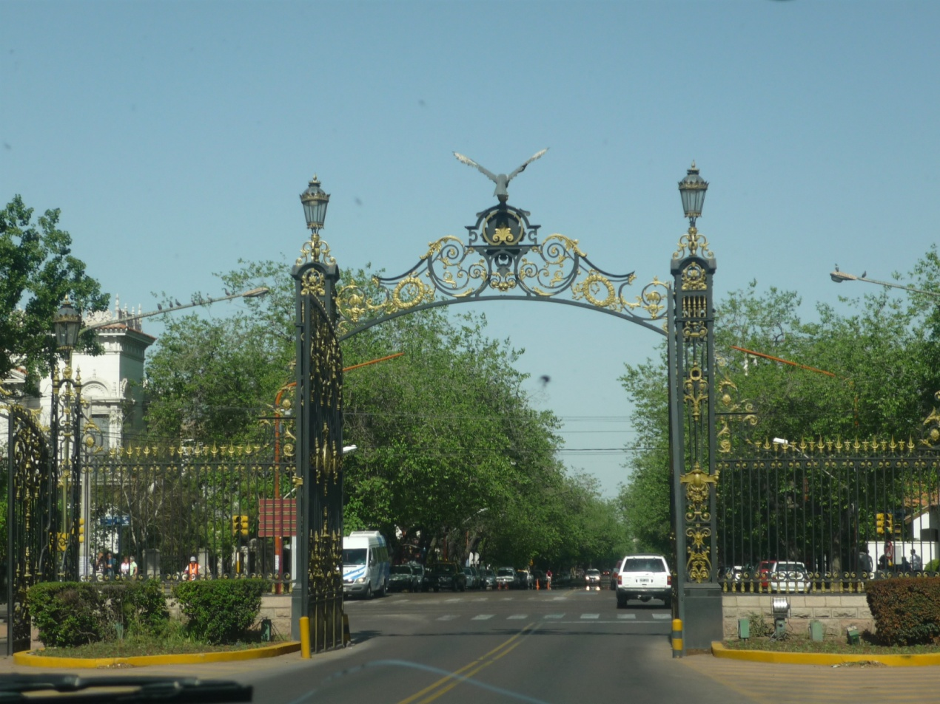
Parque General
San Martin

Slide 29
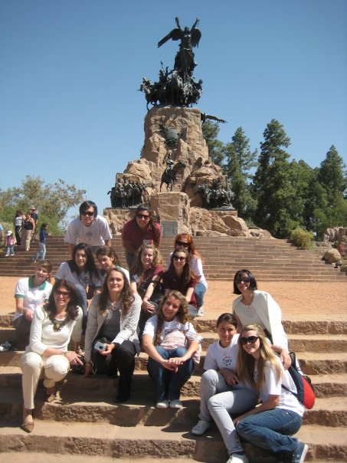
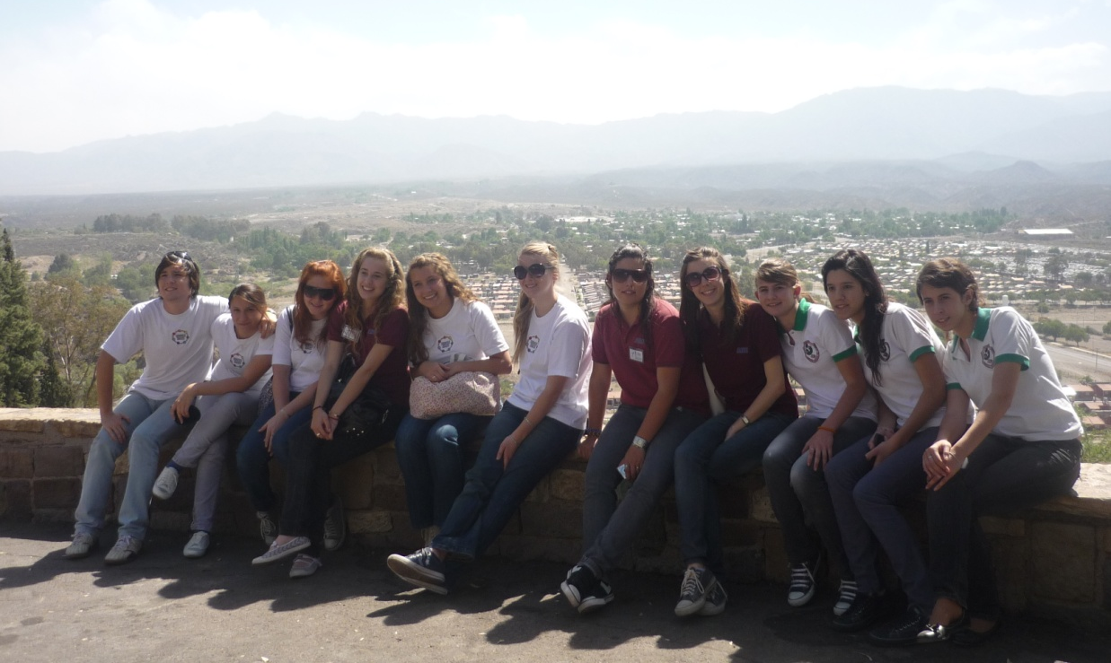
Cerro de
La Gloria

Slide 30
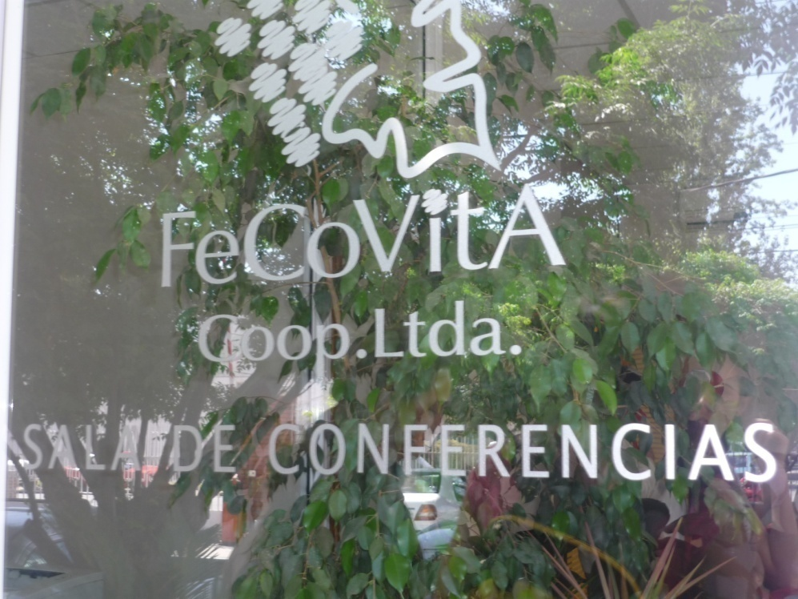
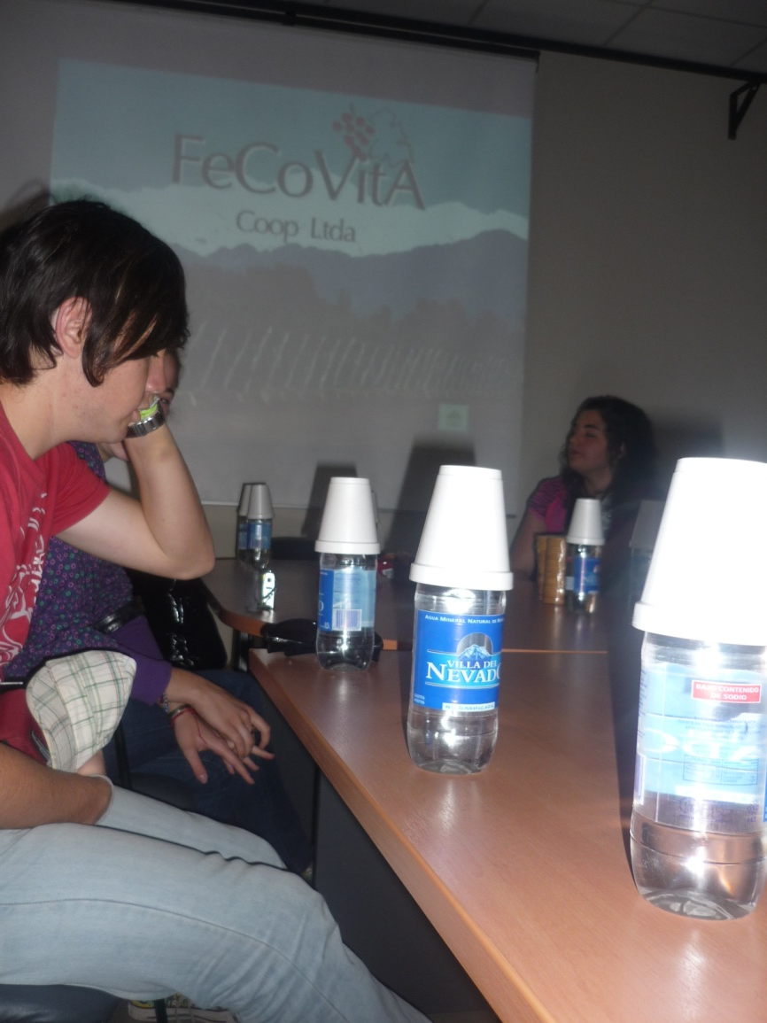
FeCoVita

Slide 31
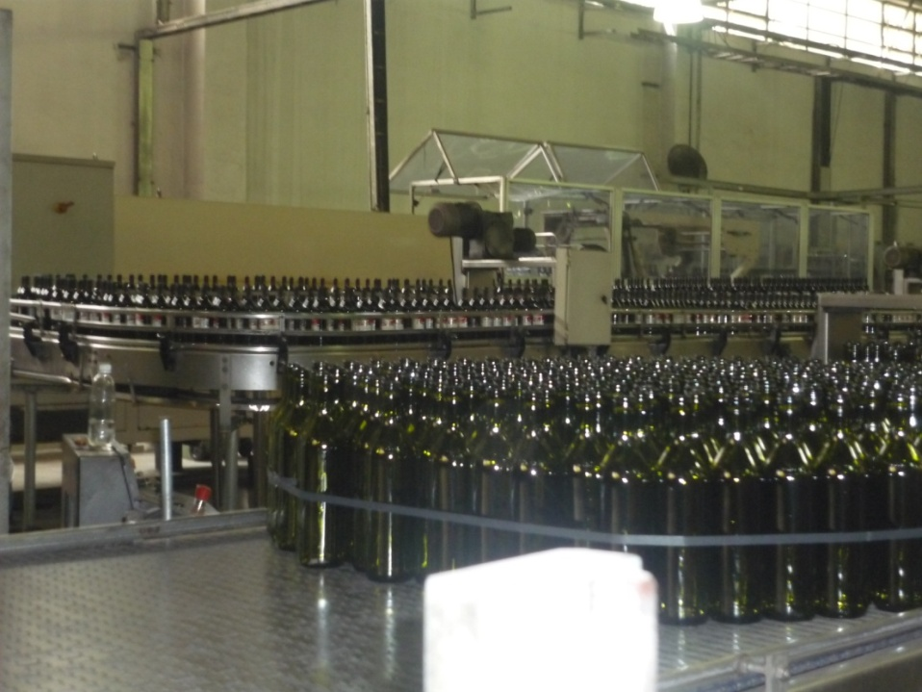
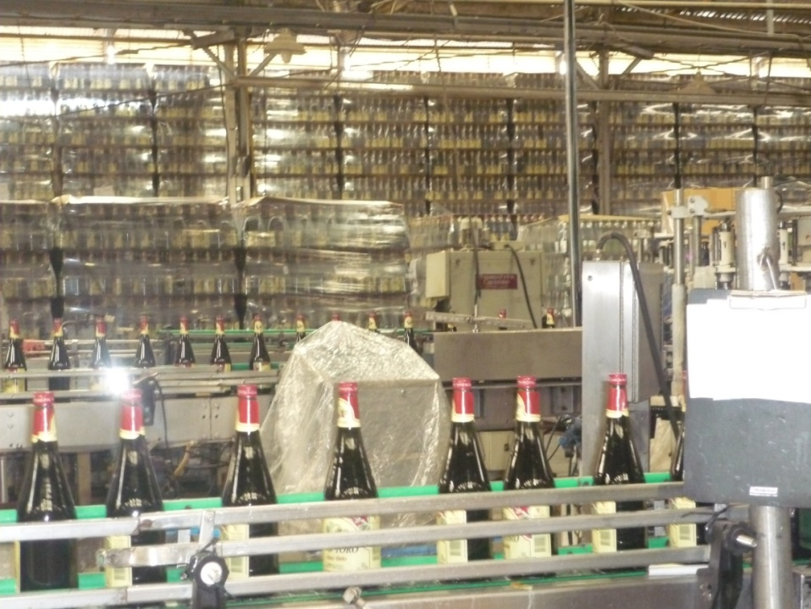
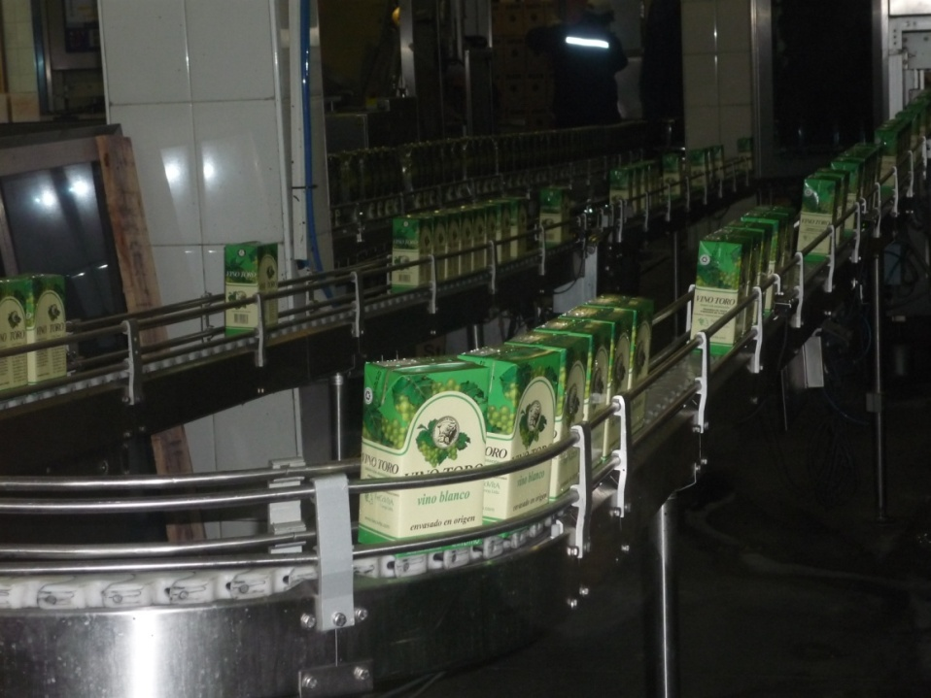


Slide 32


Cañón de
Atuel

Slide 33



Slide 34
Mensaje
Este viaje que realizamos nos pareció una experiencia inolvidable, donde pudimos aprender y disfrutar cada instante.
Conocimos y pudimos darnos cuenta la suerte que tenemos de formar parte de nuestra Cooperativa y que el esfuerzo de todos vale la pena.
Nos gustó mucho tener que dar diferentes charlas, ya que de esta manera pudimos aprender a expresarnos y adaptarnos a diferentes situaciones; y a su vez mostrar nuestras actividades como Cooperativa Escolar.

Slide 35
¡GRACIAS
POR
SU APOYO!
Andre-Pau-Sabi
Cooperativa Escolar Juvenil “La Porteñita” Ltda.

Slide 36


